Slide 1
PRVNÍ PŘEMYSLOVŠTÍ KRÁLOVÉ
Vlastivěda 4
Vypracovala: Mgr. Lucie Holanová, ZŠ Višňová
Srpen 2011
Vzdělávací oblast: Vlastivěda – Dějiny českého státu - Přemyslovci
– PRVNÍ PŘEMYSLOVŠTÍ KRÁLOVÉ
Metodika: Prezentace by měla sloužit jako podpůrný prostředek výkladu, je věnována Vratislavu I., Vladislavu II., Přemyslu Otakaru I. a Václavu I. Není zde opomenuta ani dcera Přemysla Otakara I. Anežka.

Slide 2
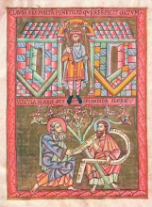
Vratislav II.
Kodex vyšehradský
Jeden z 5 synů Břetislava a Jitky
Založil biskupství v Olomouci
R. 1085 získal královskou korunu, nyní zatím ale jen pro svou osobu
Při příležitosti jeho korunovace vznikl krásně zdobený rukopis – Kodex vyšehradský

Slide 3
Vladislav II.
2. český král – korunu získal v roce 1158 – opět jen pro svou osobu
vysloužil si ji za pomoc římskému císaři Fridrichu Barbarossovi během jeho vojenské výpravy do Itálie
Pokračoval s přestavbou Pražského hradu v kamennou románskou pevnost

Slide 4
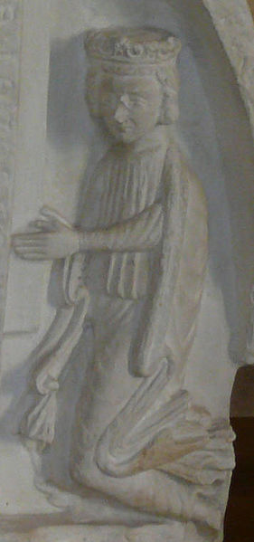
Přemysl Otakar I.
Nejstarší syn Vladislava II. a jeho 2. manželky Judity
Pro Přemyslovce získal dědičný královský titul – roku 1212 vydal římský a sicilský král Fridrich II. listinu zvanou Zlatá bula sicilská, kde byla tato skutečnost zakotvena
Budování měst – Litoměřice, Hradec králové, České Budějovice…

Slide 5
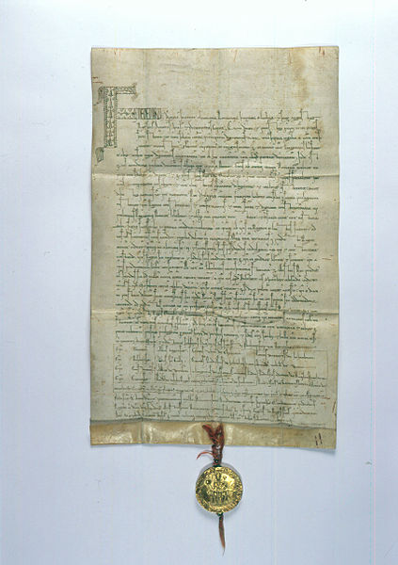
Zlatá bula sicilská (bula = pečeť)

Slide 6
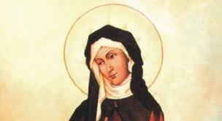
Anežka Česká
Nejmladší dcera Přemysla Otakara I. a Konstancie Uherské
Pomáhala chudým a nemocným
V Praze Na Františku založila ženský klášter řádu křižovníků s červenou hvězdou a stala se jeho abatyší
(=vedla jej)
Byla prohlášena za svatou

Slide 7
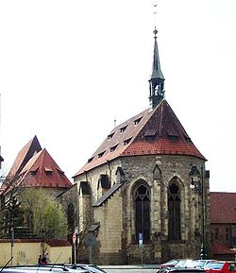
Anežka léčící nemocné
Anežský klášter

Slide 8
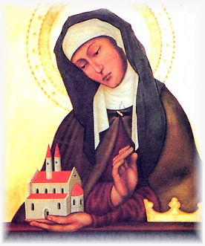
Anežka je velmi často zobrazována s modelem svého kláštera v ruce

Slide 9
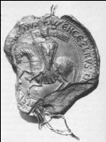
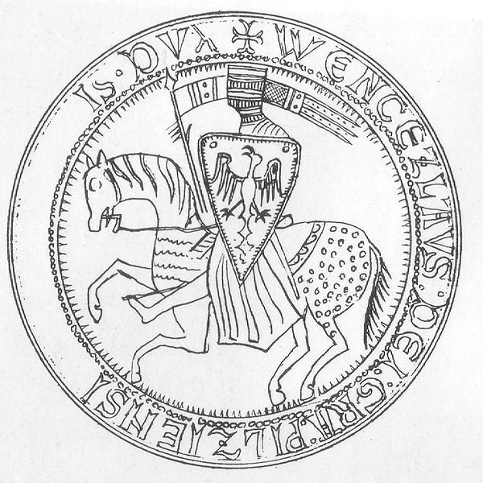
Václav I.
Bratr svaté Anežky České
Potlačil vnitřní odboj české šlechty proti své osobě, do kterého se zapojil i jeho tehdy patnáctiletý syn Přemysl Otakar II.
Odbojáře krutě ztrestal
Václavova pečeť

Slide 10
Použité zdroje:
http://cs.wikipedia.org/wiki/Soubor:Vratislav.jpg
http://cs.wikipedia.org/wiki/Soubor:PO1_klek.jpg
http://cs.wikipedia.org/wiki/Soubor:Golden_Bull_of_Sicily.jpg
http://www.google.cz/imgres?imgurl=http://upload.wikimedia.org/wikipedia/commons/thumb/2/2e/St_Agnes_tending_the_sick.jpg/254px-St_Agnes_tending_the_sick.jpg&imgrefurl=http://cs.wikipedia.org/wiki/Ane%25C5%25BEka_%25C4%258Cesk%25C3%25A1&h=352&w=254&sz=28&tbnid=EDkVERkgRlpbUM:&tbnh=90&tbnw=65&prev=/search%3Fq%3Dsvat%25C3%25A1%2Bane%25C5%25BEka%2B%25C4%258Desk%25C3%25A1%26tbm%3Disch%26tbo%3Du&zoom=1&q=svat%C3%A1+ane%C5%BEka+%C4%8Desk%C3%A1&hl=cs&usg=__htqsyuRGvCrz5sEH4em1nz-sFZo=&sa=X&ei=UE8XTvHtIorKtAbz3fDGDw&ved=0CC0Q9QEwAg&dur=460
http://www.google.cz/search?sclient=psy&hl=cs&client=firefox-a&hs=Xab&rls=org.mozilla%3Acs%3Aofficial&source=hp&q=svat%C3%A1+ane%C5%BEka+%C4%8Desk%C3%A1&aq=f&aqi=g2&aql=f&oq
http://www.google.cz/imgres?imgurl=http://www.boretice-farnost.cz/obrazky-soubory/fa510d0c53_41988009_o2-08bb7.jpg&imgrefurl=http://www.boretice-farnost.cz/2011-rok-svate-anezky-ceske&h=331&w=276&sz=21&tbnid=dXAjdjtdhtjqgM:&tbnh=90&tbnw=75&prev=/search%3Fq%3Dsvat%25C3%25A1%2Bane%25C5%25BEka%2B%25C4%258Desk%25C3%25A1%26tbm%3Disch%26tbo%3Du&zoom=1&q=svat%C3%A1+ane%C5%BEka+%C4%8Desk%C3%A1&hl=cs&usg=__1khwtnSHu6AMS-chWoDEXwnu-fQ=&sa=X&ei=UE8XTvHtIorKtAbz3fDGDw&ved=0CDwQ9QEwBw&dur=109
http://cs.wikipedia.org/wiki/Ane%C5%BEsk%C3%BD_kl%C3%A1%C5%A1ter
http://cs.wikipedia.org/wiki/Soubor:VaclavI.jpg
http://cs.wikipedia.org/wiki/Soubor:PecetprinceVaclavaI.jpg

